Slide 1
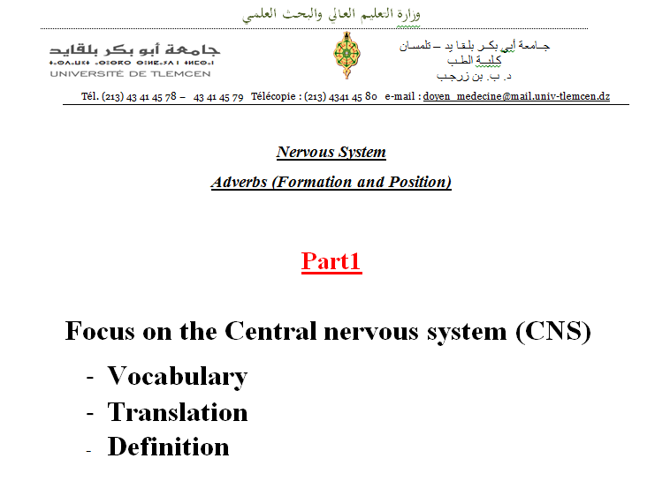

Slide 2
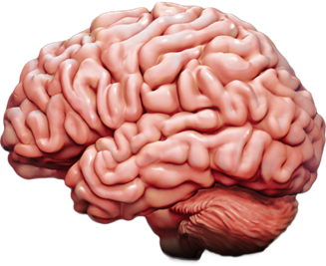
The brain= le cerveau

Slide 3
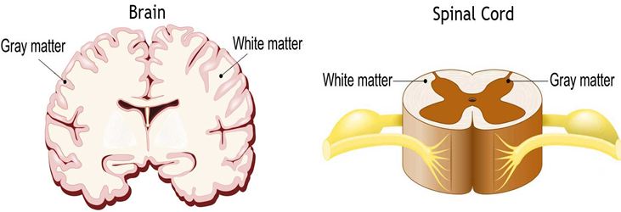
2.The grey white matter = substance grise / blanche

Slide 4
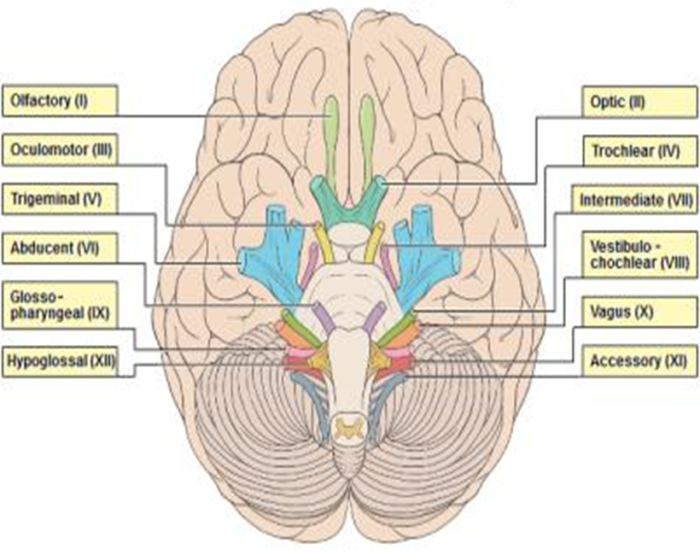
3.The cranial nerves = les nerfs crâniens

Slide 5
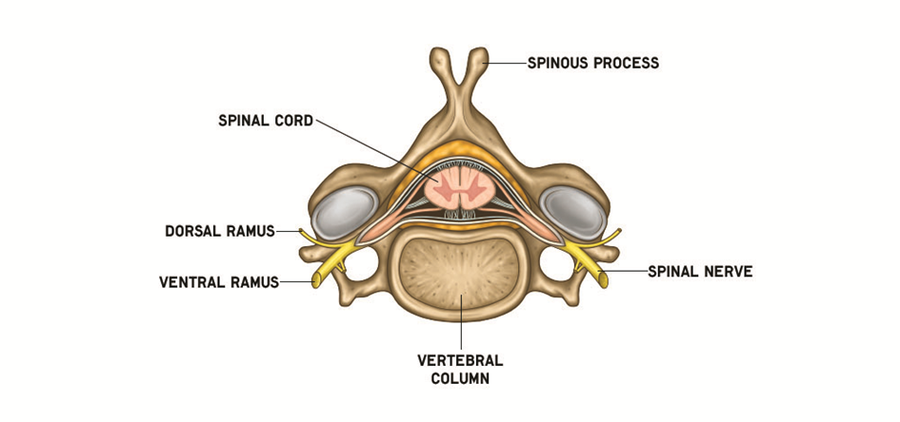
4.The spinal nerves = les nerfs rachidiens

Slide 6
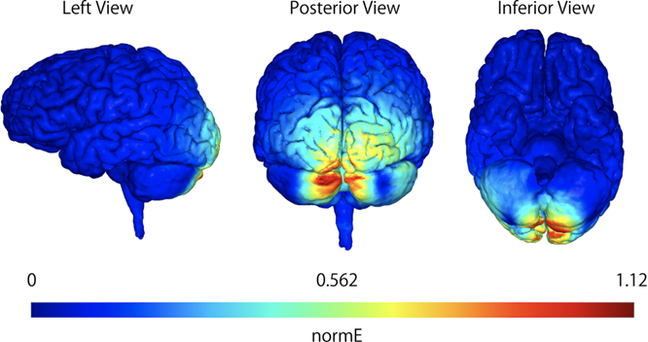
5.The cerebellum =le cervelet

Slide 7
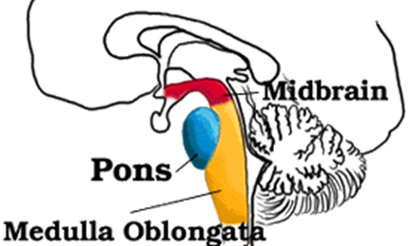
6.The brain stem = le tronc cérébral

Slide 8
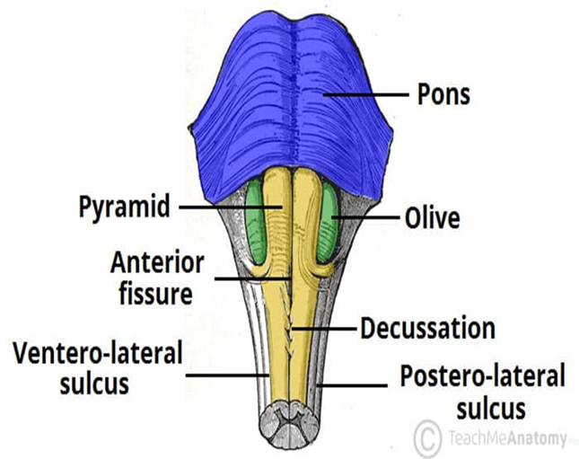
7.The medulla oblongata = le bulbe rachidien

Slide 9
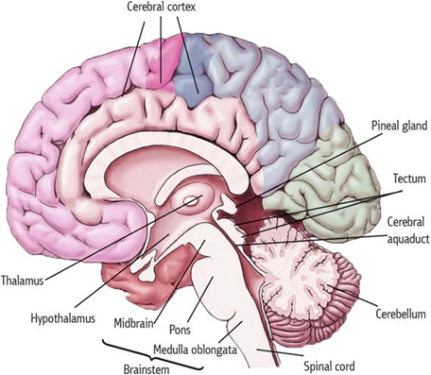
8.The mesencephalon/ the midbrain = le mésencéphale

Slide 10
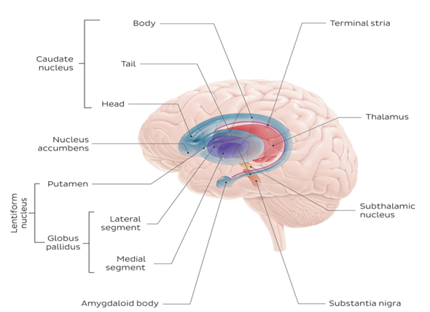
9.The basal ganglia = les ganglions de la base

Slide 11
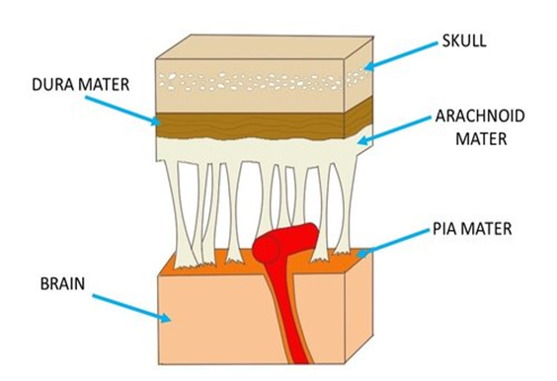
10.The dura mater = la dure-mère

Slide 12
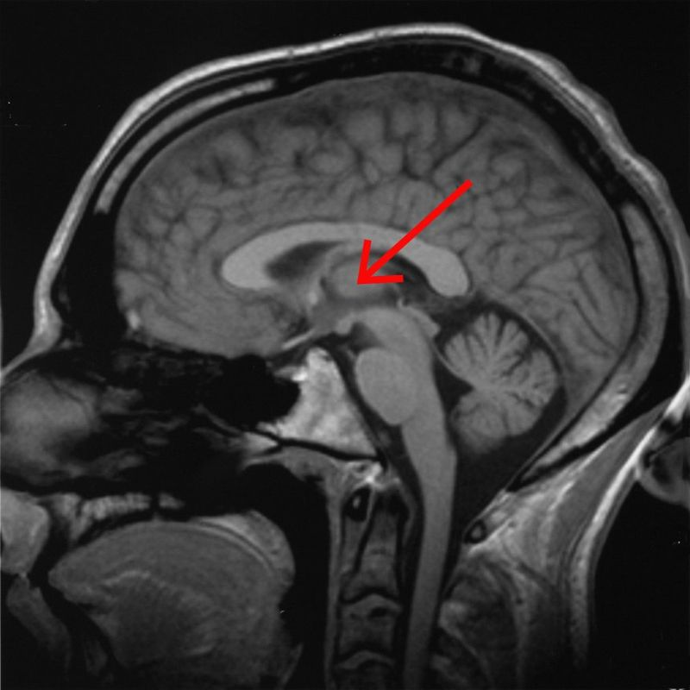
11.The thalamus = le thalamus

Slide 13
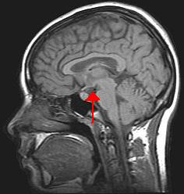
12.The hypothalamus = l’hypothalamus

Slide 14
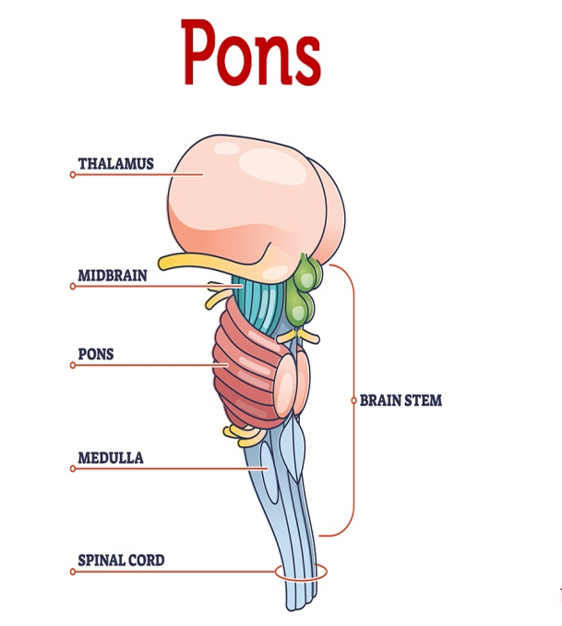
13.The pons = le pont de Varole

Slide 15
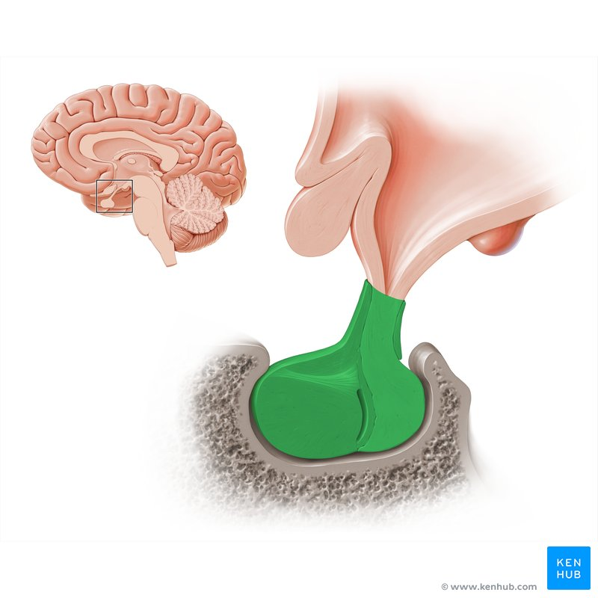
14.The pituitary gland/ the hypophysis = l’hypophyse

Slide 16
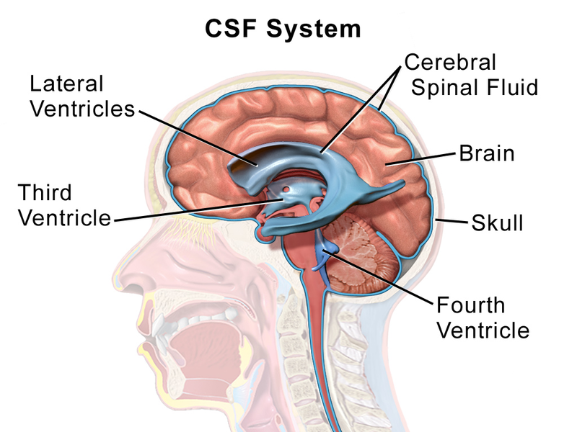
15.Cerebrospinal fluid (CSF) = liquide céphalorachidien (LCR)

Slide 17
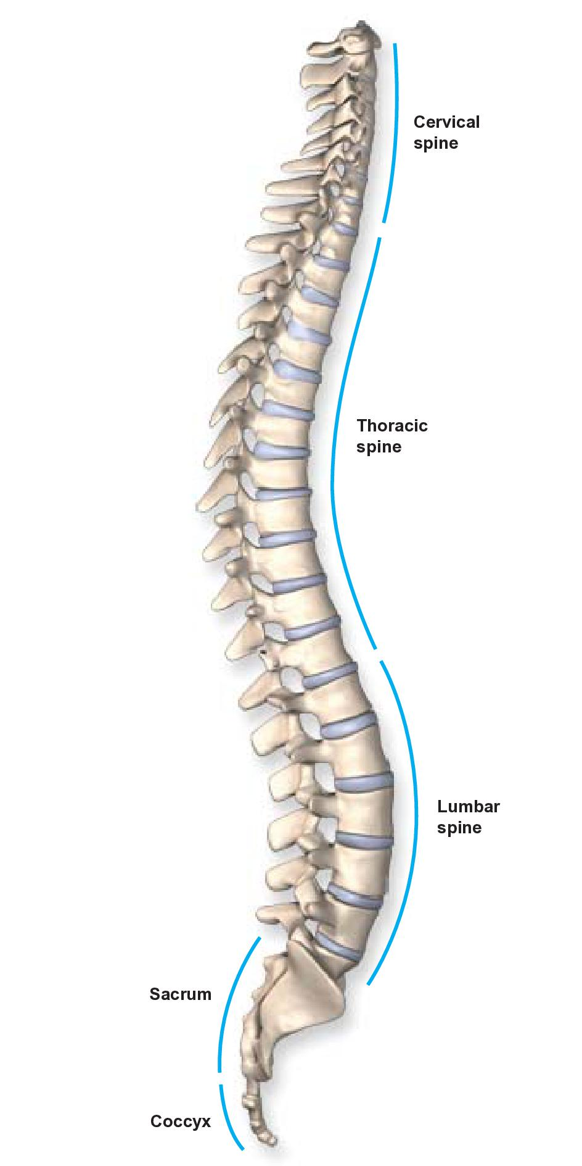
16.The spine = le rachis

Slide 18
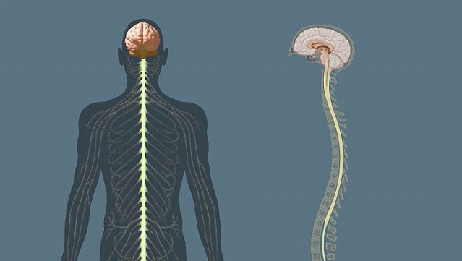
17.The spinal cord = la moelle épinière

Slide 19
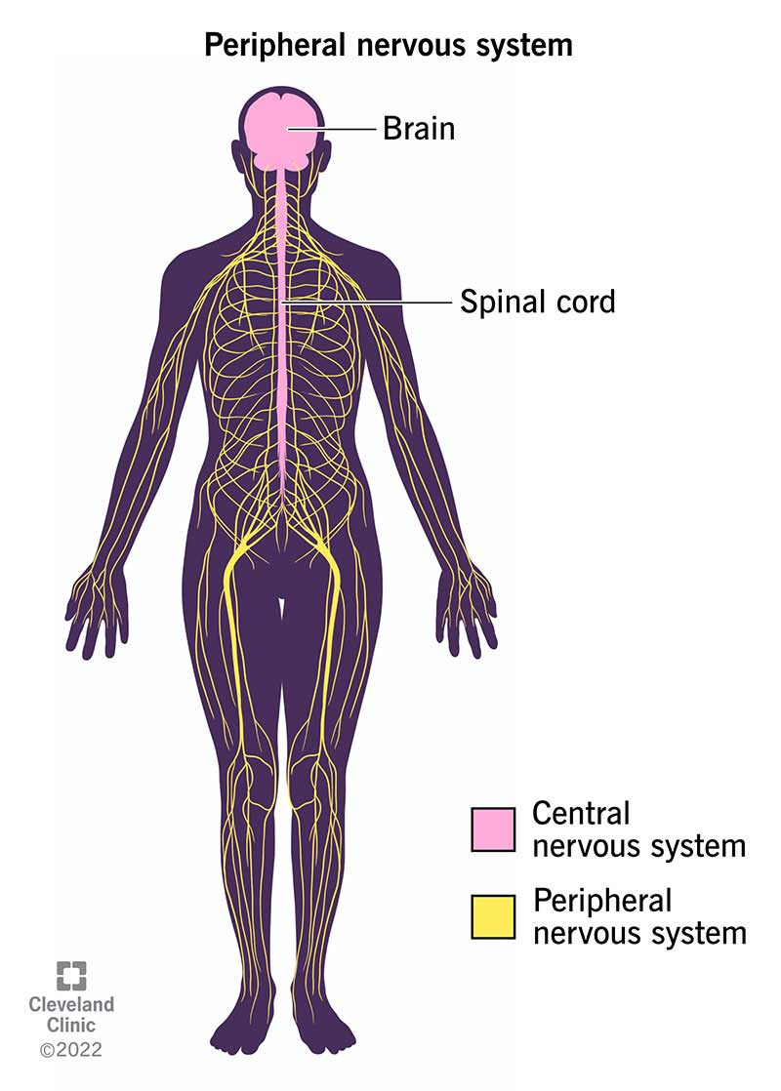
18.The peripheral nervous system (PNS) = le system nerveux périphérique

Slide 20
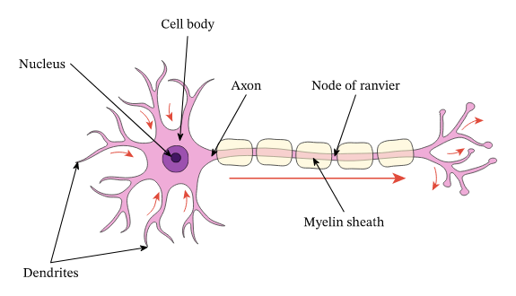
19.Nerve impulse = influx nerveux

Slide 21
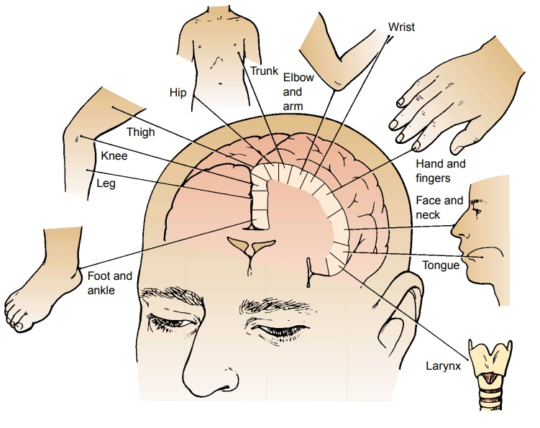
20.Motor function = motricité

Slide 22
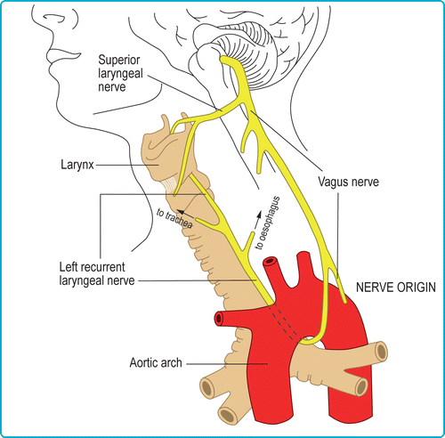
21.Vasovagal syncope = malaise vasovagal

